Slide 1


Pregled aktualnih investicija u sklopu KTR Putovima Frankopana

Slide 2

OSNOVNE INFORMACIJE
Naziv projekta: Kulturno-turistička ruta Putovima Frankopana
Datum početka projekta: 1/11/2015
Datum završetka projekta: 1/10/2019
Proračun projekta: 64.116.001,04 kn
47,3 milijuna kuna bespovratnih sredstva iz strukturnih fondova Europske unije

Slide 3
Svrha projekta
Zaštititi kulturno nasljeđe obitelji Frankopan i Zrinski na području PGŽ-a
Razviti nove kulturno-turističke proizvode
  Novozaposleni u kulturnom i turističkom sektoru
  Povećan broj posjetitelja na zaštićenim nepokretnim kulturnim dobrima
  Povećan broj noćenja turista (izvan sezone)
  Novi ili prilagođeni turistički, kulturni, znanstveni i obrazovni sadržaji
Uključiti lokalne zajednice - potaći regionalni razvoj

Slide 4
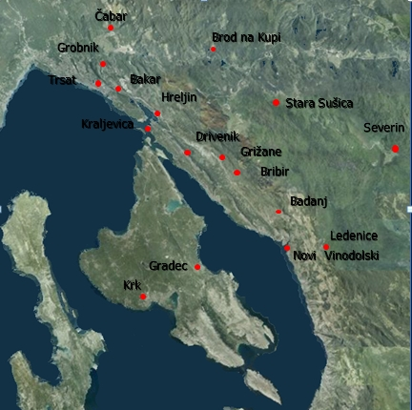
PROSTORNI OBUHVAT: VINODOL,OTOK KRK I GORSKI KOTAR
Dvorac Nova Kraljevica
Kaštel u Bakru
Kaštel Trsat
Kaštel u Krku
Dvorac Zrinskih (Čabar)
Kaštel Grobnik
Kula u Bribiru
Kaštel Zrinskih (Brod na Kupi)
Stari grad Hreljin
Stari grad Zrinskih u Kraljevici
Kaštel Drivenik
Kaštel Grižane
Kaštel s kulom Kvadrac u Novom Vinodolskom
Stari grad Ledenice
Kaštel Gradec
Dvorac Stara Sušica
Dvorac Severin
Pavlinski samostan u Crikvenici
Manastir Gomirje
Franjevački samostan s crkvom Navještenja
Marijina na Košljunu

Slide 5
ZAVRŠENE INVESTICIJE (6.4.2018.)
  Bakar
    Rekonstrukcija međukatnih konstrukcija
    Iznos: 872.891,55 kn
    Investicija je završena u prosincu 2017. godine
  Krk
    Sanacija bedemskih zidova kaštela u Krku
    Iznos: 602.287,50 kn
    Investicija je završena u ožujku 2018. godine

Slide 6
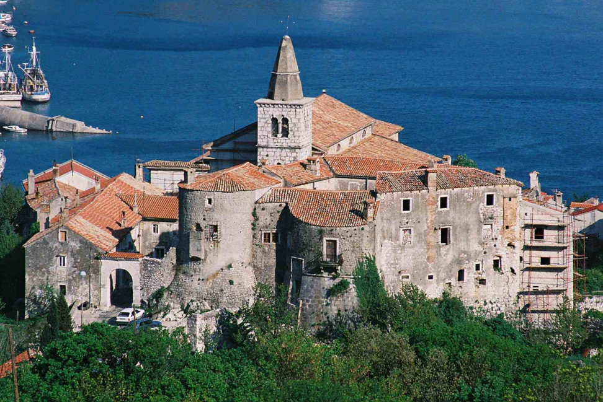
Rekonstrukcija međukatnih konstrukcija
Kaštela u Bakru
Građevinski i obrtnički radovi na međukatnim konstrukcijama
Preduvjet za siguran prihvat posjetitelja
Nakon dugog perioda prvi put dostupni svi dijelovi kaštela

Slide 7
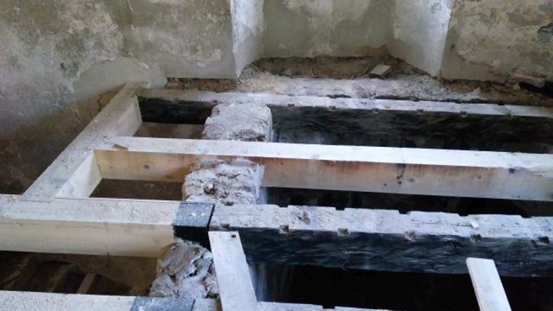
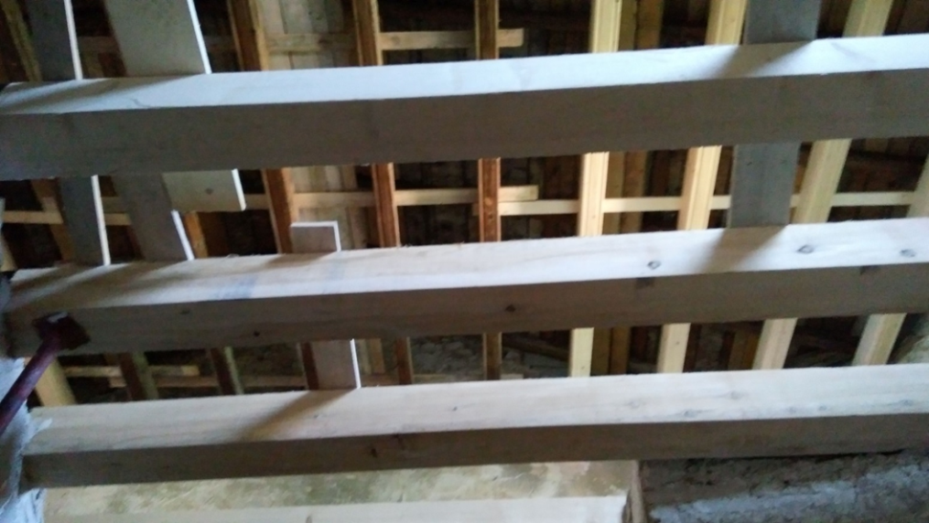
Rekonstrukcija međukatnih konstrukcija
Kaštela u Bakru

Slide 8
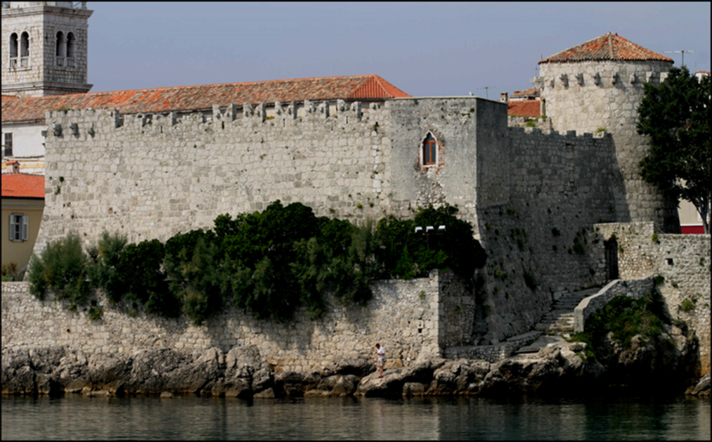
Sanacija bedemskih zidova kaštela u Krku
  Uklanjanje dotrajalih cementnih sljubnica
  Ispunjavanje i izrada novih vapnenih
  Konsolidiranje ostataka povijesnih žbuka na vanjskim i unutarnjim pročeljima

Slide 9
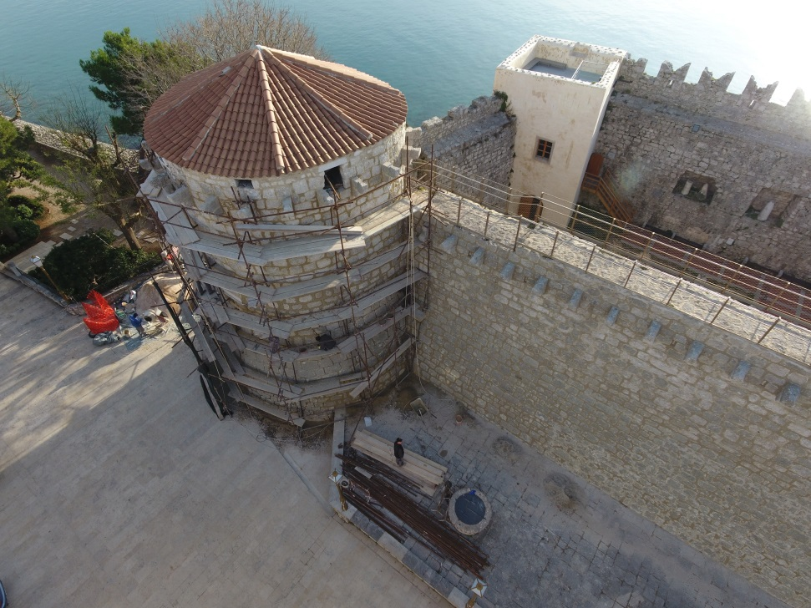
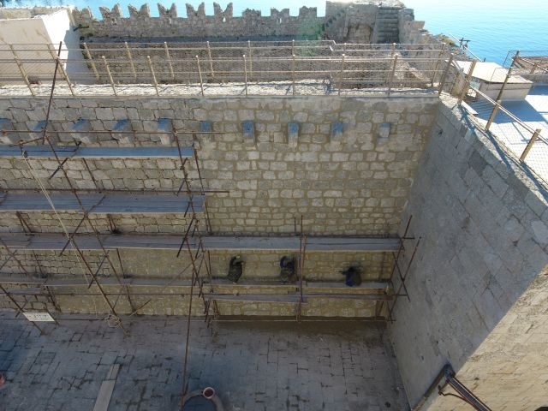
Sanacija bedemskih zidova kaštela u Krku

Slide 10
INVESTICIJE U TIJEKU
  Kraljevica
    Uređenje sanitarija
  Trsat
    Statička sanacija i konzervacija zapadnog zida stambenog dijela kaštela
  Čabar
    Zamjena vanjske stolarije dvorca Zrinski – Paviljon II
  Brod na Kupi
    Uređenje stalnog muzejskog postava muzeja

Slide 11
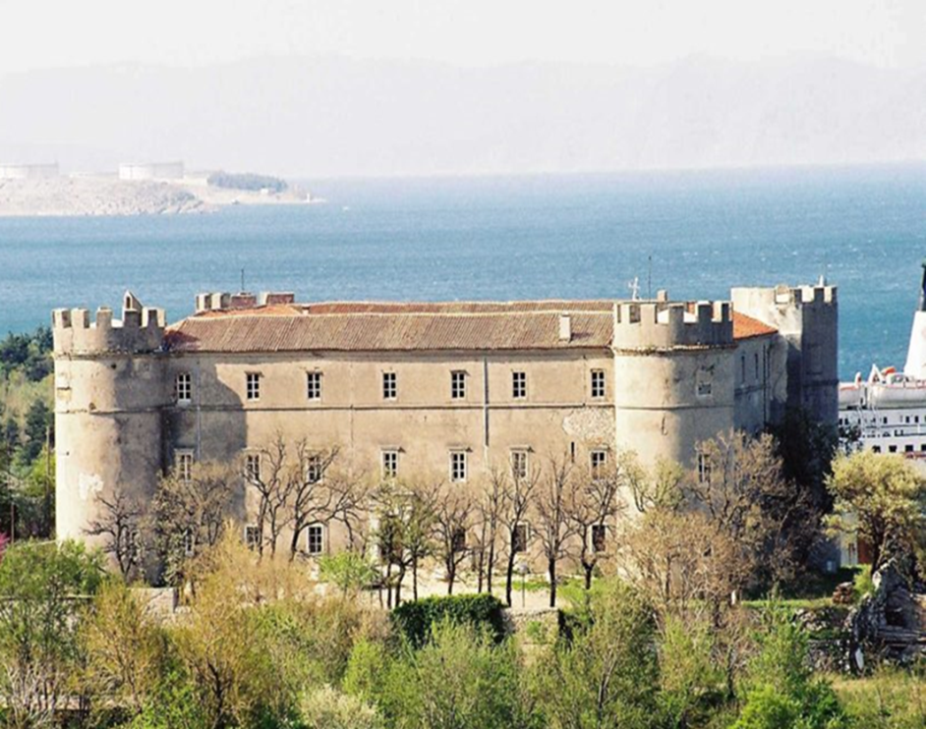
Uređenje sanitarija u dvorcu Frankopan - Nova Kraljevica
Iznos: 1.091.767,50 kn
Demontaža instalacija, stolarije i završnih obloga
Postava novih instalacija, sanitarnih uređaja, pregrada i završnih obloga
Vanjska i unutrašnja stolarija

Slide 12
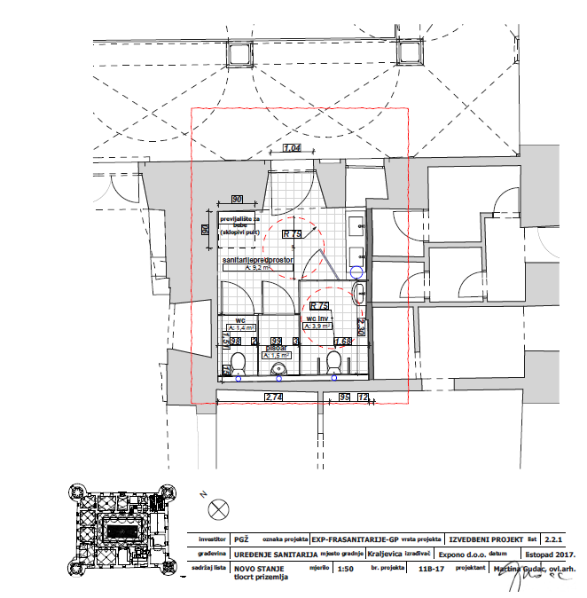
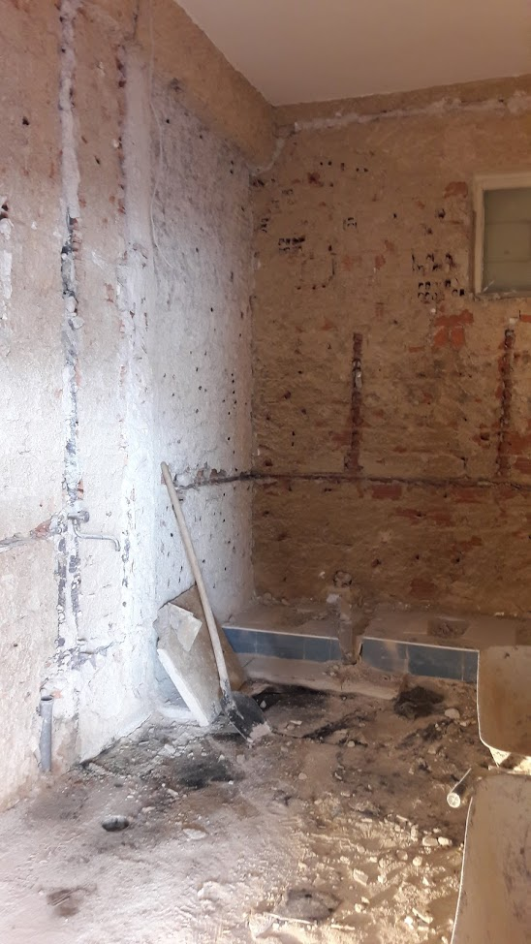
Uređenje sanitarija u dvorcu Frankopan - Nova Kraljevica

Slide 13
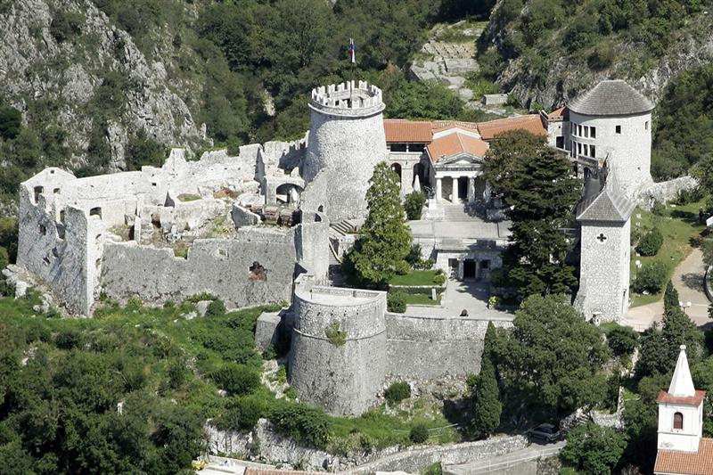
Statička sanacija i konzervacija zapadnog zida stambenog dijela Trsatskog kaštela
  Iznos: 1.471.665,63 kn
  Injektiranje: ugradnja štapnih sidara od karbonskih vlakana i karbonskih traka
  Završna obrada krune zida
  Omogućiti pristup

Slide 14
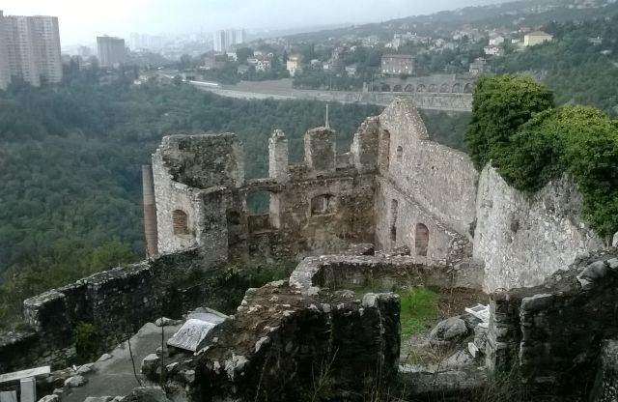
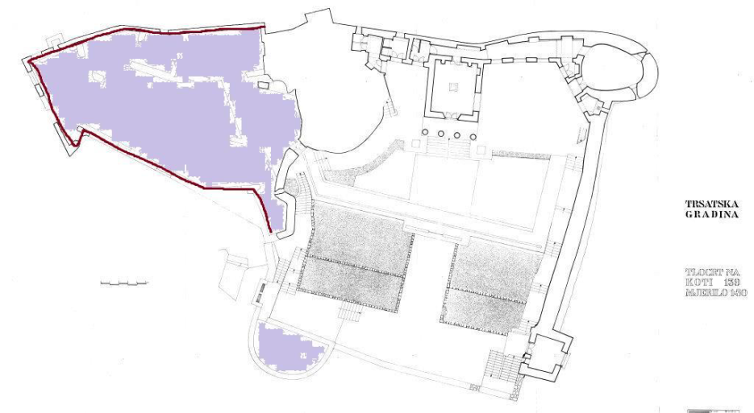
Statička sanacija i konzervacija zapadnog zida stambenog dijela kaštela trsatskog kaštela

Slide 15
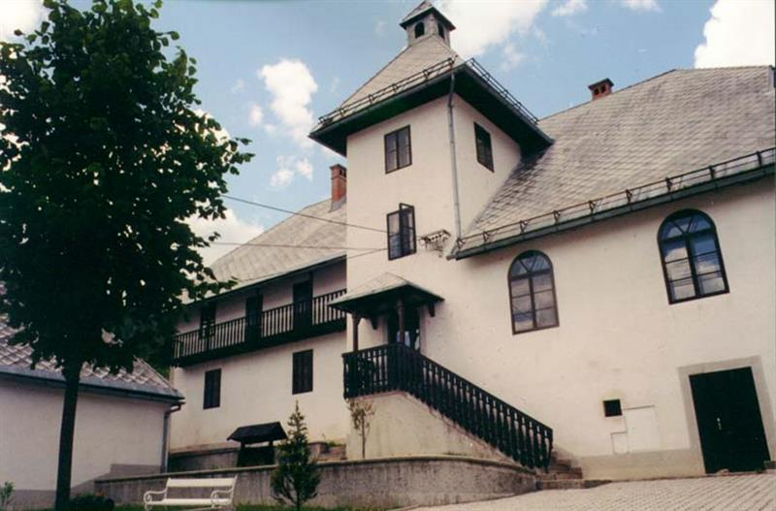
Zamjena vanjske stolarije dvorca Zrinskih u Čabru
Iznos: 542.531,25 kn
Demontaža starije stolarije
Dobava i montaža nove stolarije
Priprema za uređenje IC-a

Slide 16
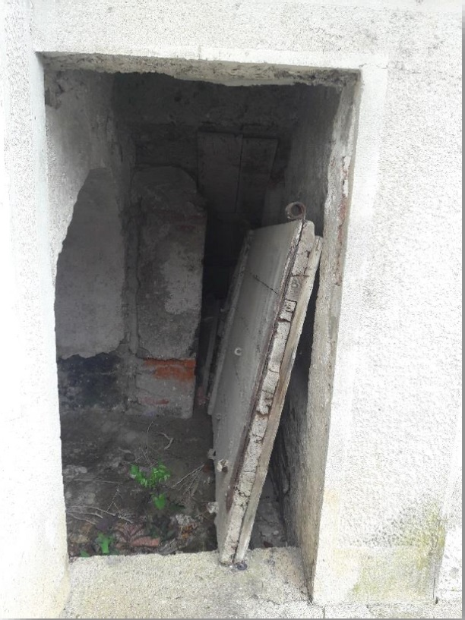
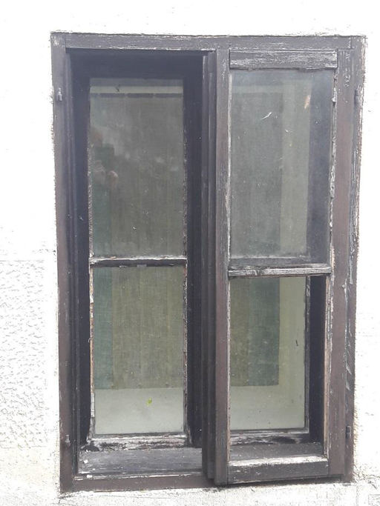
Zamjena vanjske stolarije dvorca Zrinskih u Čabru

Slide 17
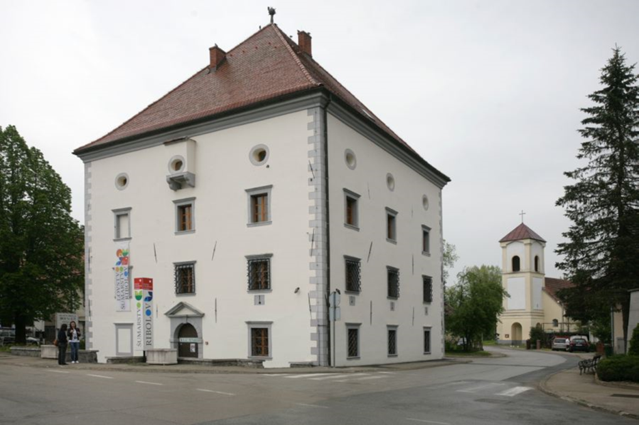
Uređenje stalnog muzejskog postava u kaštelu Zrinskih u Brodu na Kupi
  2.375.000,00 kn
  Restauratorski radovi na kamenim detaljima
  Građevinski i obrtnički radovi unutar izložbenog prostora
  Nabava izložbenih primjeraka

Slide 18
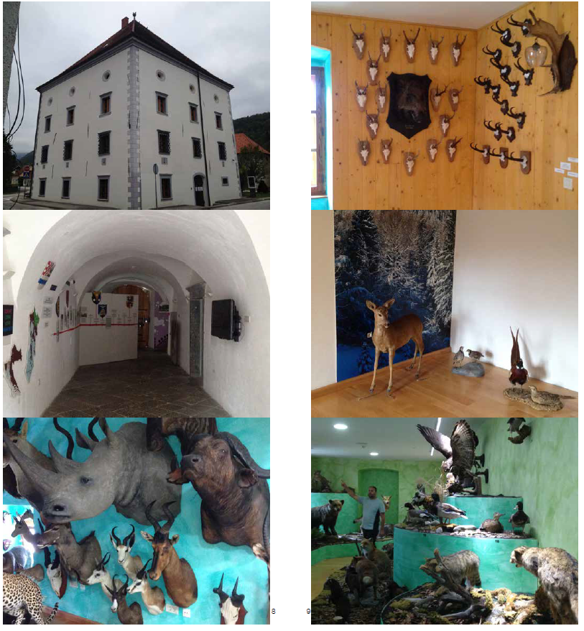
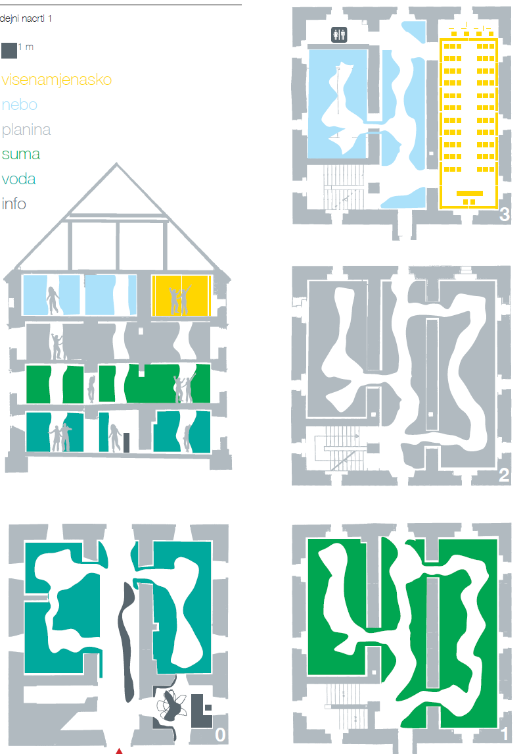
Uređenje stalnog muzejskog postava u kaštelu Zrinskih u Brodu na Kupi

Slide 19

Valerij Jurešić, prof.
Pročelnik UO za kulturu, sport i tehničku kulturu
Primorsko-goranska županija

